Slide 1
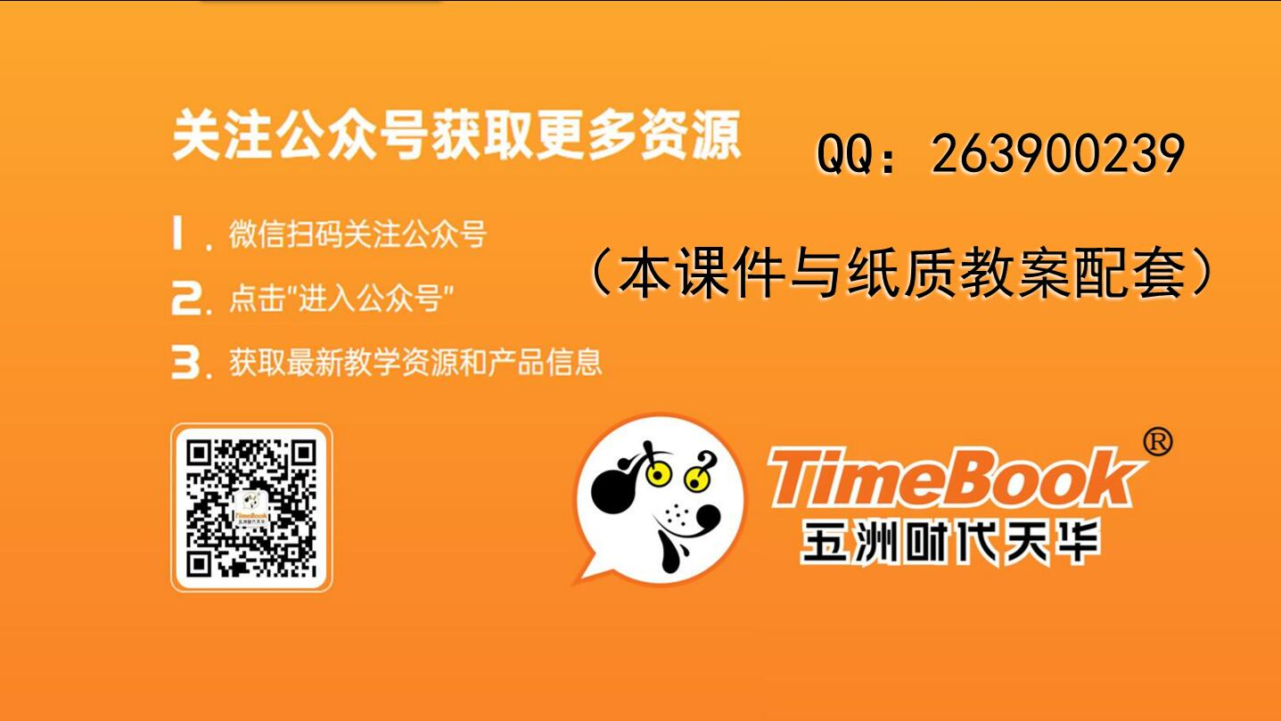

Slide 2
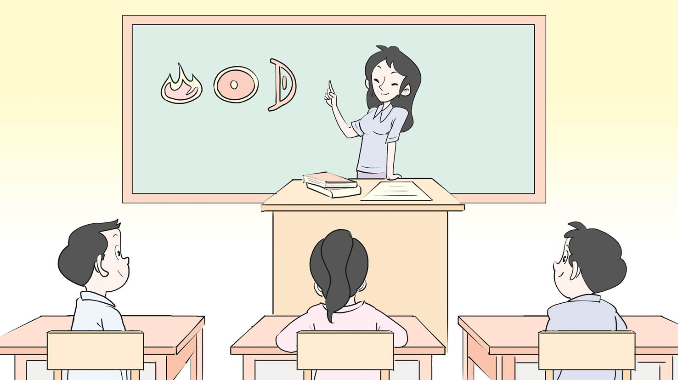
语文 三年级 下册
语文园地
第一课时
第二课时

Slide 3

第一课时
交流平台
本单元的课文语言优美生动，你勾画、抄写了哪些优美生动的语句？请读给大家听听。

Slide 4
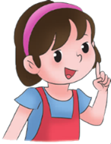
小燕子的翼尖或剪尾，偶尔沾了一下水面，那小圆晕便一圈一圈地荡漾开去。
读到这句话，我能体会到小燕子飞行的轻盈。

Slide 5
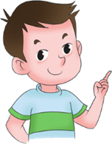
有的还是花骨朵儿，看起来饱胀得马上要破裂似的。
作者的感受真独特，把花骨朵儿的状态写活了。

Slide 6

瓢虫款款地落下来了，折好它的黑绸衬裙——膜翅，顺顺溜溜；收拢硬翅，严丝合缝。
这些细致的动作描写，让小瓢虫仿佛出现在了我的面前。

Slide 7

小组交流
你还积累了哪些课内或课外的优美生动的语句？小组内交流，将自己的体会表达清楚。

Slide 8
一身乌黑的羽毛，一对轻快有力的翅膀，加上剪刀似的尾巴，凑成了那样可爱的活泼的小燕子。
作者不仅生动地描写出了小燕子优美的外形特点，而且看起来很有节奏感。

Slide 9
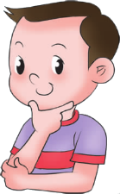
荷叶挨挨挤挤的，像一个个碧绿的大圆盘。白荷花在这些大圆盘之间冒出来。
碧绿的荷叶一张紧挨着一张，铺满了整个池塘，荷花点缀其间，作者把荷花蓬勃的生命力形象地写了出来。

Slide 10

同学们，在平时阅读的过程中，遇到了优美生动的语句，我们可以通过圈画或者摘抄的形式积累下来。我们还可以和小伙伴一起交流优美生动的语句，看看谁积累得多、谁朗读得好。

Slide 11


识字加油站
读一读，记一记。
援（救援） 掷（投掷） 捞（打捞）
缚（束缚） 缭（缭乱） 络（网络）
资（资产） 贡（贡献） 贷（贷款）
yuán
zhì
tóu
lāo
fù
liáo
luò
zī
ɡònɡ
dài

Slide 12
学认字
读一读这些生字，并说说你有什么发现。
yuán
zhì
tóu
lāo
援
掷
投
捞
形声字
提手旁
fù
liáo
luò
缚
缭
络
绞丝旁
zī
ɡònɡ
dài
资
贡
贷
贝字底

Slide 13

识字技巧
“援、掷、投、捞”这4个字的意思都与手部动作有关。
“纟”本指细丝，所以带“纟”的字多与丝线、纺织等事物或动作有关。
二年级下册我们学习了《“贝”的故事》，认识了很多和“贝”有关的字，知道了带“贝”的字一般与钱有关。

Slide 14
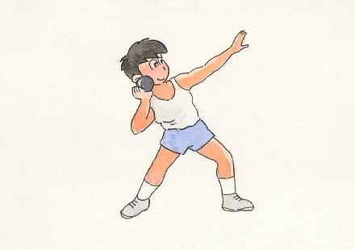
理解词义
用查字典或与同学交流等方式理解你不懂的词义吧。
投掷
扔，投。
①拿出物资、力量、经验等献给国家或公众。
造句：为祖国贡献自己的一切。
贡献
②对国家或公众所做的有益的事。
造句：他们为祖国作出了新的贡献。

Slide 15
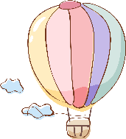
“串串烧”游戏
请你分别写出3个带有提手旁、绞丝旁、贝字底的字，然后我们一起来交流。
扌：打 拍 搬……
纟： 红 绿 细……
贝： 贪 货 贯……

Slide 16

第二课时
词句段运用
读一读，说说括号中的哪个词语用在句子里更合适。
水面的小圆晕一圈圈地（荡漾 飘荡）开去。
√
“荡漾”多用于形容水波等微微起伏波动，如“微波荡漾、水波荡漾”。
“飘荡”多用于形容空中随风飘动或飞扬，如“随风飘荡、香气飘荡”。

Slide 17
他们走在回家的路上，唱起了一首（轻巧 轻快）的歌曲。
√
“轻巧”多用于形容重量小而灵巧或操作轻松灵巧等。如“身形轻巧、精致轻巧”。
“轻快”多用于形容不费劲或轻松愉快，如“舞步轻快、轻快的乐曲”。

Slide 18
这只小狗的鼻子真（灵巧 灵敏），老远就闻到了食物的气味。
√
“灵巧”多形容灵活而巧妙，如“心灵手巧、手很灵巧”。
“灵敏”多用于形容反应快，能对极其细微的刺激迅速反应，如“嗅觉灵敏、感觉灵敏”。

Slide 19
练一练
1.春风吹拂，杨柳依依，碧波（荡漾 飘荡）。
√
2.春天到了，屋后的小溪突然活泼起来，整夜都能听到它（轻巧 轻快）的脚步声。
√
3.妹妹爱说爱笑，爱唱爱跳，是个（活泼 灵活）的孩子。
√

Slide 20
读一读，想想作者是如何把动物的外形特点写出来的。
一身乌黑的羽毛，一对轻快有力的翅膀，加上剪刀似的尾巴，凑成了那样可爱的活泼的小燕子。
独角仙的壳多为深色，挺硬的，头部尖端有一只犀牛一样的角。

Slide 21
动物名称 | 外形（具体部位） | 特点（怎么样）
燕子
独角仙
颜色
羽毛
乌黑
翅膀
轻快有力
感觉
尾巴
剪刀似的
形状
甲壳
深色，硬
颜色质地
角
犀牛一样
形状

Slide 22
读一读课文中的这两句话，想想作者是抓住什么来写动物的外形特点的。
瓢虫，朱红的、瓷漆似的硬翅，上有小圆点，特别漂亮。
还有一种“土蚂蚱”，身体粗短，方头，色黑如泥土，翅上有黑斑。
颜色 质地
颜色 形状

Slide 23
写一写
选择一种你喜欢的小动物，描写它的外形特点吧！

Slide 24

我家的阳台上养着一只可爱的小白兔，它长长的耳朵就像头上戴着两顶竖起来的帽子。它红红的眼睛犹如红玛瑙似的，非常可爱。还有它那一身子的好像用牛奶洗过的白色的绒毛，长长的，摸起来很柔软。
这段话写出了小白兔耳朵的形状，眼睛的颜色，身体的颜色和质地。一只可爱的小白兔仿佛呈现在我们面前。

Slide 25


日积月累
词牌名
忆江南
[唐]白居易
江南好，风景旧曾谙。日出江花红胜火，春来江水绿如蓝。能不忆江南？
词
词是我国古代一种句子有长有短的文学体裁，又叫“长短句”，原来都是配了曲谱能歌唱的。
ān

Slide 26
白居易 字乐天，号香山居士，是唐代伟大的现实主义诗人。他的诗歌题材广泛，形式多样，语言平易通俗。代表作有《长恨歌》《琵琶行》等。
写作背景 白居易曾经当过杭州刺史，词中所回忆的是他观光游览当地风景时留下的印象。

Slide 27
自由读词，读准字音，读通句子。
忆江南
[唐]白居易
江南好，风景旧曾谙。日出江花红胜火，春来江水绿如蓝。能不忆江南？
ān

Slide 28
忆江南
[唐]白居易
江南好，风景旧曾谙。日出江花红胜火，春来江水绿如蓝。能不忆江南？
曾经
从前
熟悉
大意：江南好，这样的风景过去就很熟悉。

Slide 29
忆江南
[唐]白居易
江南好，风景旧曾谙。日出江花红胜火，春来江水绿如蓝。能不忆江南？
蓝草，叶子可制青绿染料。
思念，想念
大意：太阳升起，江边的花比火还要红艳，春天的江水清净明澈，比蓝草还要绿。这一切怎能不让人怀念起江南？

Slide 30
结合教材中的插图，思考：你读到“日出江花红胜火，春来江水绿如蓝”这句词时，仿佛看到了怎样的画面？
一轮红日从江面升起，一瞬间，把江边的鲜花照得比火还要红艳。清澈的江水倒映着两岸的青山，如蓝草一般碧绿碧绿的，美极了。

Slide 31
这首词表达了作者怎样的思想感情？
表达了作者对江南的赞美与怀念。

Slide 32

读一读，背一背
可以一边想象画
面，一边背诵古诗。
忆江南
[唐]白居易
江南好，风景旧曾谙。日出江花红胜火，春来江水绿如蓝。能不忆江南？
ān

Slide 33

课后作业
1.完善描写小动物外形的片段，并读给
你的家人或小伙伴听。
2.背诵《忆江南》。

Slide 34


